Slide 1

OpenOffice.org 2.0
Nom du Salon

Slide 2
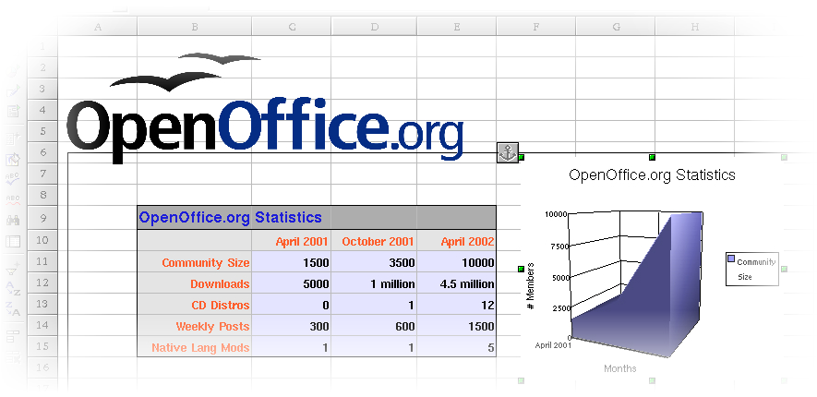


Qu’est-ce que c’est ?
Le traitement de texte Writer
Le tableur Calc
La création de présentation avec Impress
L'outil de dessin Draw
La Base de données Base
L'éditeur de formules Math
L'éditeur HTML
Gestionnaire de sources de données externes

Slide 3

Traitement de texte Writer
Correcteur orthographique, vérification automatique à la saisie
Réalisation simple de documents complexes :
  Tableaux, feuilles de styles, colonnes, cadres, champs...
  AutoTextes, Assistant, suivis de versions et modifications...
  Documents maîtres
Et de nombreux outils puissants pour les travaux documentaires.

Slide 4
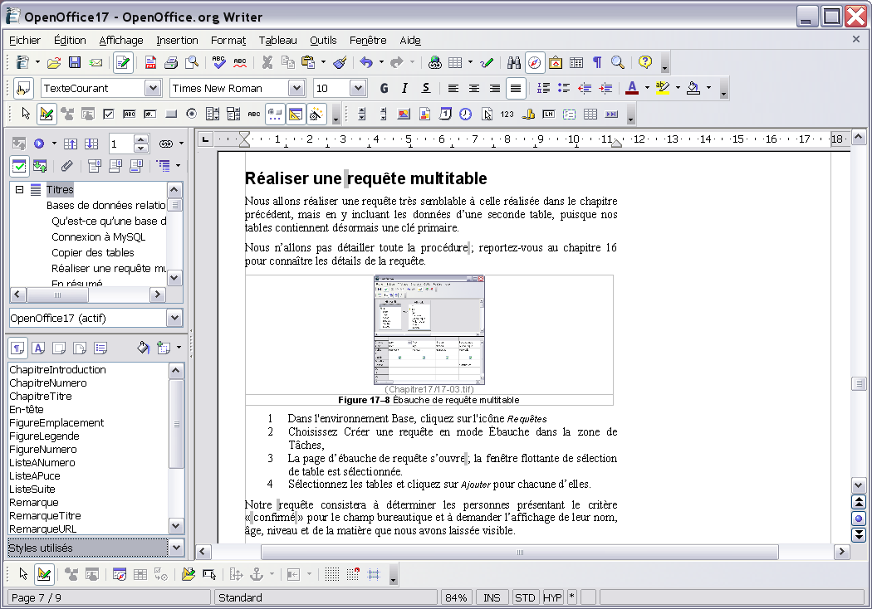
Writer

Slide 5
Tableur Calc
Très grande richesse de mise en forme (données et graphiques),
Nombreuses fonctions de calcul, un assistant est disponible pour leur utilisation
Grande variété de graphiques personnalisables,
De nombreux outils évolués :
  Tableaux croisés,
  Scénarios, affichage de données externes...
  Validité des données
  Consolidation...

Slide 6
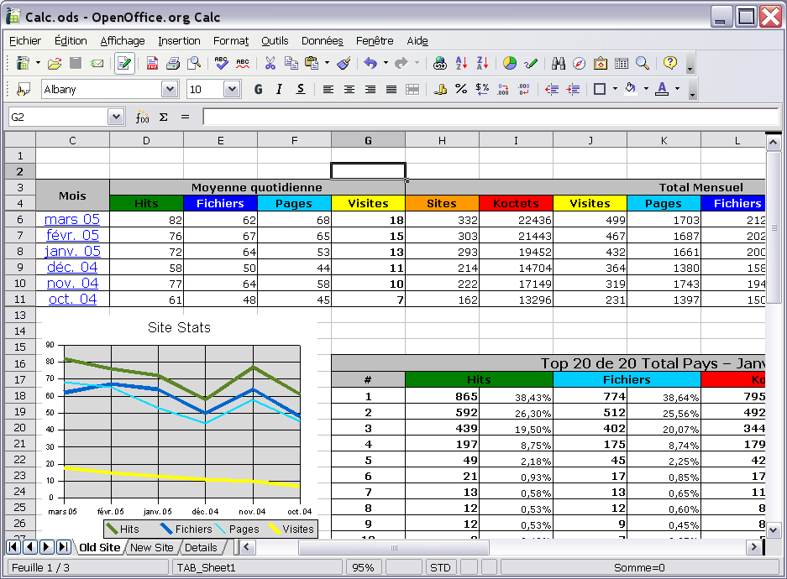
Calc

Slide 7
Présentation Impress
Outils de création simples à prendre en main
Assistant pour la mise en forme de vos supports
Gamme complète de vues pour aider à la création
Nombreuses transitions, effets, interactions pour dynamiser les présentations
Fonctionnalités de dessin avancées.

Slide 8
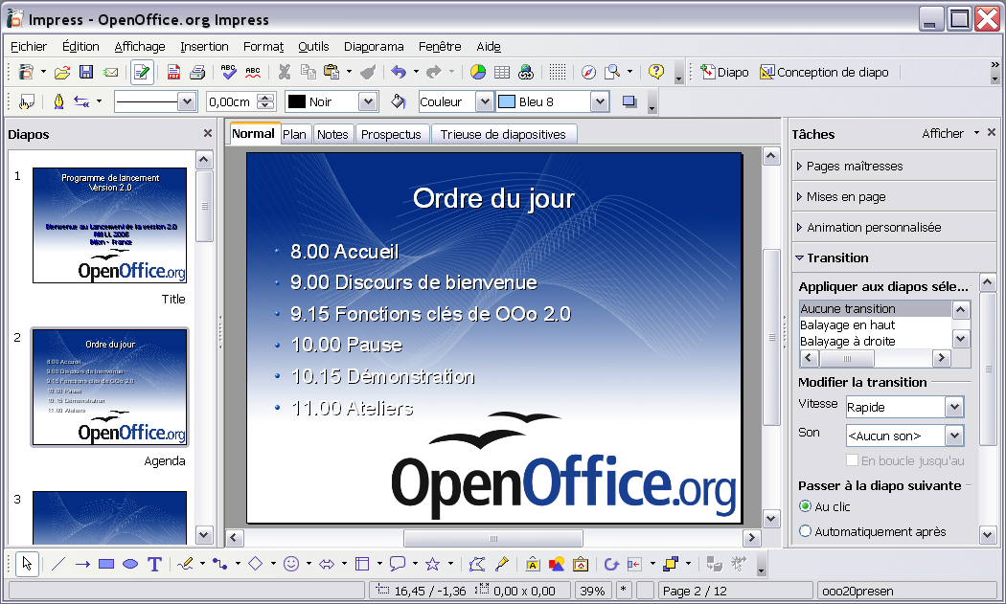
Impress

Slide 9
Dessin Draw
Accès rapide aux objets de dessin courants
Accès aux symboles et formes personnalisées
Arrangement des objets, rotation en 2D ou 3D
Connecteurs pour diagrammes, cotation pour les plans ...
Images photo-réalistes, retouches des couleurs, filtres
Importation de graphiques dans tous les formats courants
Galerie personnalisable d'images réutilisables

Slide 10
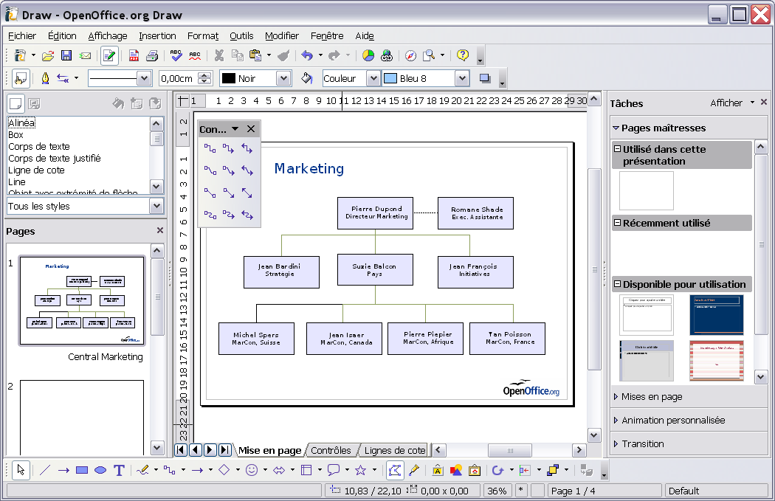
Draw

Slide 11
Gestion de sources de données
Création et gestion de sources de données
Accès direct aux tables
Création de requêtes évoluées (mode ébauche ou SQL)
Exploitation intégrée dans Writer et Calc
Assistants de formulaire et de rapport
Création et modification des tables et des index

Slide 12
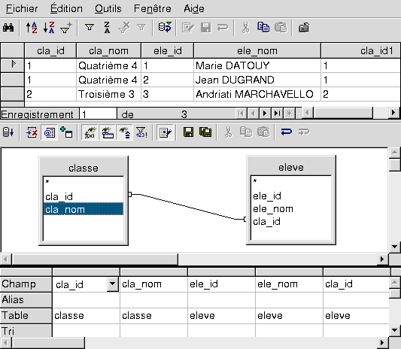
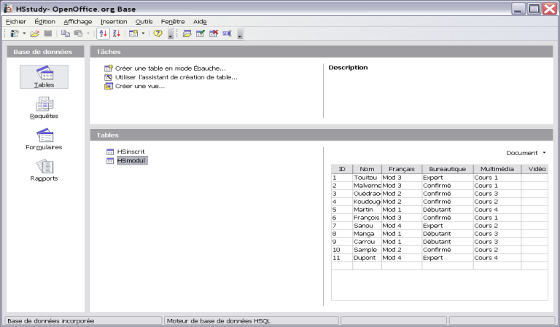
Base

Slide 13
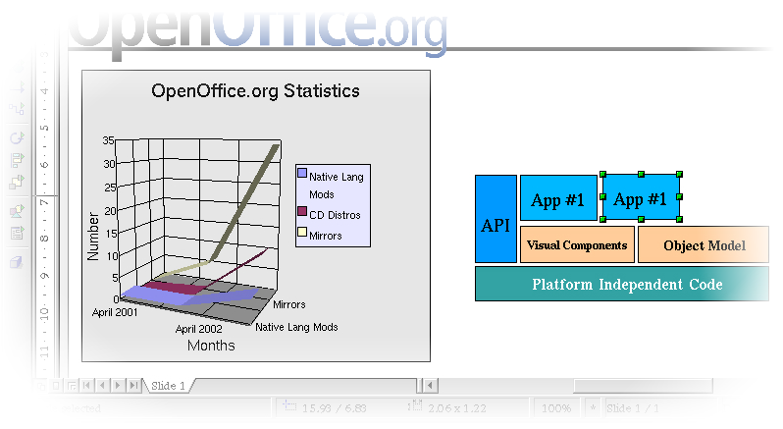
Une suite homogène et intégrée
Conçue comme un tout homogène
Ergonomie cohérente et intuitive
Partage de fonctions et de données facilité
Format natif XML compressé standardisé en cours de normalisation ISO
Excellent support des formats Microsoft Office
Langage de script Basic et interface API

Slide 14




Environnements techniques
Une suite multi plate-formes
PC compatible Pentium
Microsoft Windows 98, NT, ME, 2000, XP
PC compatible Pentium
Noyau Linux 2.0.7 ou supérieur
PowerMac G3 et supérieur
Mac OS X Panther et Tiger
Plate-forme SPARC ou PC compatible Pentium
Solaris 7 ou 8

Slide 15
Aujourd’hui
OpenOffice.org 2.0
  Meilleure compatibilité avec la suite MS Office
  Meilleures performances
  Fonctions plus intuitives et efficaces
  Meilleure intégration dans les différents systèmes
Une part de marché plus importante
  L'objectif est de prendre 20% de parts de marché d'ici à 2006

Slide 16

Historique
1986 StarWriter pour DOS
1996 StarOffice 3.1 (Windows, Mac, OS/2, Unix)
08 -1999 Rachat de Star Division par Sun, StarOffice distribué gratuitement (5.1 puis 5.2)
19-07- 2000 Annonce du projet OpenOffice.org
13-10 - 2000 Ouverture du code de StarOffice pour le projet OpenOffice.org
01-05 - 2002 OpenOffice.org 1.0 - StarOffice 6.0
01-10 - 2003 OpenOffice.org 1.1 - StarOffice 7
01-10 - 2004 OpenOffice.org 1.1.3
13-10 - 2005 OpenOffice.org 2.0
Notes:
1986, un jeune allemand invente un ttx
SO 3.1 commercialisé sous licence SDT
SO 5.1a+SO5.2 distribués sous licence libre par Sun, fort impact dans éducation mais pas dans les grands groupes
07/2000 Constitution de la Fondation OOo
13/10 Naissance de OOo, Sun premier sponsort, fournit les outils de travail collaboratif, le support de ses développeurs
04/01 Guy Capra fonde le premier groupe Native-Lang francophone, du jamais vu dans l'Open Source !
Béta 1 puis 2 annoncent la future version
Sortie de la version multilingue et multiplateforme
La sortie de StarOffice suivra de peu, version identique mais dont certaines parties sont propriétaires, telles que clipart, police CJK, certains filtres

Slide 17

Le projet OpenOffice.org
61 projets en langue native
34 projets de développement
7,5 millions de lignes de code source
Plus de 80 langues
6 systèmes d'exploitation
  Mac OS/X, Windows, Linux (Intel & PPC), Solaris (Intel et Sparc), FreeBSD
  En cours :Irix, Open BSD, port 64bit

Slide 18
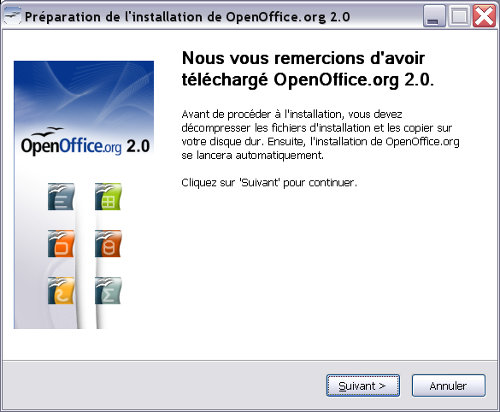
Pourquoi OOo
Suite bureautique complète, interface unifiée
Open Source
Format OASIS Open Document, xml natif
Programmabilité
Maîtrise des coûts
Notes:
Ce que j’apprends une fois, je le sais partout.

Slide 19
OpenSource
Limitation du coût des licences et de la veille à exercer
Besoins exprimés par l'utilisateur et non déterminés par des objectifs commerciaux
Communauté de développeurs => développement collaboratif par mutualisation
Disponibilité des sources : pas de code caché ou espion.
Notes:
La licence LGPL permet une distribution libre du produit sur le support de votre choix
Ex : nous n’avions pas prévu de module de bases de données, mais devant la demande, l’avons implémenté

Slide 20
XML Natif
Spécifications ouvertes, publiques et libres
Interopérabilité avec d'autres logiciels (intégrateurs, éditeurs)
Pérénité des données : lisibles par d'autres outils et par l'homme
Indépendance des données par rapport au logiciel : les données sont lisibles indépendamment du système d'exploitation et du logiciel
Notes:
Les spécifications du format OpenDocument sont disponibles à tous
Vous pouvez aussi faire pression sur les éditeurs de logiciels métiers pour qu’ils intègrent OpenOffice.org, c’est à l’utilisateur de parler :)
Xml est un code lisible par un simple éditeur de texte. Vous récupérez toujours le contenu du document
Vous êtes le réel détenteur de vos documents. Dans 30 ans vous pourrez toujours lire vos documents.

Slide 21
Programmabilité
Adaptation de l'interface utilisateur
Ajouts de fonctionnalités par extensions
Intégration de dtd pour l'édition spécialisée
Intégration dans le système d'information (par exemple dans le système Windows par le composant ActiveX) propriétaire ou non (java en support natif et python avec UNO)
Notes:
L’interface est complètement paramétrable.
Un système simple qui va être amené à se développer, avec à terme une véritable bibliothèque
Windows peut afficher une vignette du document.

Slide 22
Maîtrise des coûts
Coûts non liés au licence mais au projet à réaliser
Faible poids des fichiers (stockage, échange)
Pas de gestion de licence
Veille de sécurité renforcée
Maîtrise de l'évolution du parc bureautique

Slide 23
Pourquoi migrer ?
OpenOffice.org 2.0 : un produit mature dans toutes ses fonctionnalités.
La richesse et la compétence de la communauté des développeurs en font un produit à évolution rapide et compétitive
Enfin la professionnalisation du services autour de la suite a créé un écosystème en perpétuel interaction avec les utilisateurs et le projet.
Notes:
Les grands éditeurs comme Novel, RedHat, Google, Intel, IBM et nombre de sociétés privées

Slide 24
Difficultés et solutions
Les difficultés :
  L’analyse de l’existant
  La prise de décision
  L’accompagnement
Les solutions
  Faire une étude préalable complète
  Une prise de décision commune
  Accompagnement au changement
Notes:
Migrez sur la dernière version, n’hésitez pas à faire des mises à jour.
Nous avons un programme sur deux ans, mais des releases importantes tous les 6 mois.

Slide 25


Questions ?
Présentation réalisée avec
Présenté par Nom du présentateur
Rôle dans le projet OOo
Dessins réalisés par Ben Bois
http://fr.openoffice.org

